Slide 1
Enzimas
Biol 3063

Slide 2
Objetivos:
Conocer qué son las enzimas y cómo actúan en reacciones celulares.
Identificar algunos factores que afectan la actividad enzimática.

Slide 3
Enzimas:
Catalizadores químicos que agilizan reacciones.
Proteínas o riboenzimas.
No se consumen en la reacción, tampoco se alteran.
Son altamente específicas.
Algunas enzimas necesitan activadores conocidos como cofactores.
Los cofactores orgánicos se conocen como coenzimas.
Notes:
Figure 3.3 Substances Found in Living Tissues
The substances shown here make up the nonmineral components of living tissues (bone would be an example of a mineral component).

Slide 4
Cómo funcionan: formando complejo enzima-substrato ver: https://www.youtube.com/watch?v=ozdO1mLXBQE
Los substratos se unen a la enzima en un lugar conocido como el sitio activo.
E + S → ES → E + P
Este complejo es altamente específico.

Slide 5
Forma tridimensional de una enzima

Slide 6
Las enzimas reducen la energía de activación de una reacción. Ver: https://www.youtube.com/watch?v=ueup2PTkFW8

Slide 7
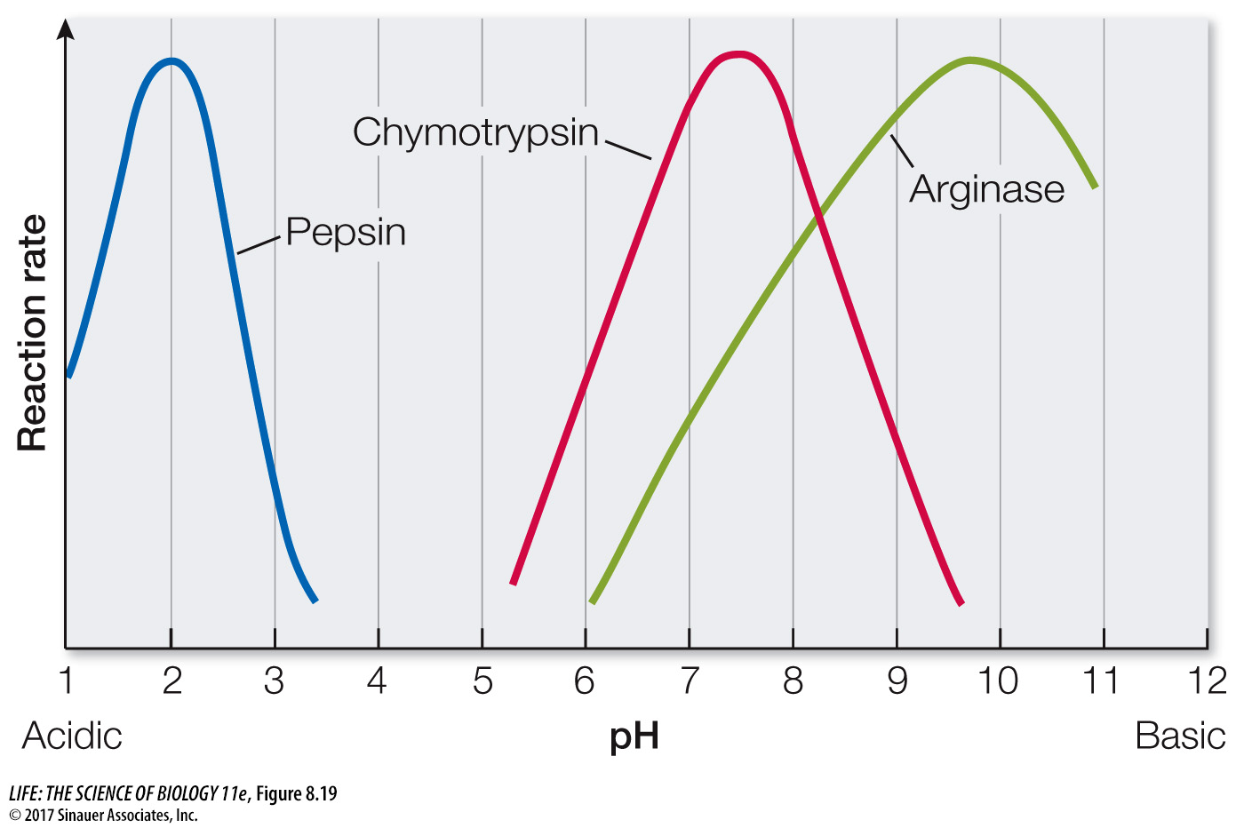
El pH afecta la actividad enzimática
Notes:
Figure 8.19 pH Affects Enzyme Activity
An enzyme catalyzes its reaction at a maximum rate. The activity curve for each enzyme peaks at its optimal pH. For example, pepsin is active in the acidic environment of the stomach, whereas chymotrypsin is active in the small intestine.

Slide 8
La actividad enzimática también se ve afectada por la temperatura
Cada enzima tiene una temperature óptima.
A temperaturas altas algunas enzimas se denaturalizan al perder su estructura terciaria.
Vea resumen de efecto de pH y temperatura sobre enzimas:
https://www.youtube.com/watch?v=IoDEjeRZ0xE

Slide 9
Funcionamiento de la catalasa en varios organismos: Experimentos
La catalasa se encuentra en casi todas las células aeróbicas, donde acelera el rompimiento de peróxido de hidrógeno que se produce en reacción de respiración aeróbica.
La catalasa rompe el peróxido de hidrógeno en agua y oxígeno.
Su funcionamiento óptimo es a 37°C y pH de 7.
https://www.youtube.com/watch?v=ozJeehsCG7Q
https://www.youtube.com/watch?v=Ya3k0Qd5N1Q

Slide 10
Funcionamiento de la catalasa

Slide 11
Funcionamiento de la catalasa en varios organismos
Los protocolos de experimentos se encuentran en la separata. Algunos de los ejercicios podrán modificarse.

Slide 12
Presencia de catalasa en animales y plantas
Pedazo de hígado con peróxido de hidrógeno
Pedazo de guineo con peróxido de hidrógeno

Slide 13
Efecto de la temperatura sobre el funcionamiento de la catalasa
Las instrucciones generales del experimento se encuentran en su separata.

Slide 14
Efecto de la temperature sobre el funcionamiento de la catalasa
Hígado a 32°C
Hígado a 70°C
Hígado a -10°C

Slide 15
Efecto del pH sobre el funcionamiento de las enzimas
Vea la demostración para observar cómo el pH altera el funcionamiento de la catalasa. Las instrucciones generales del experimento se encuentran en su separata.

Slide 16
Efecto del pH sobre el funcionamiento de catalasa
ácido
Base*
* Puede dar negativo, dependiendo de la solución. Comparar con resultado positivo.

